Slide 1
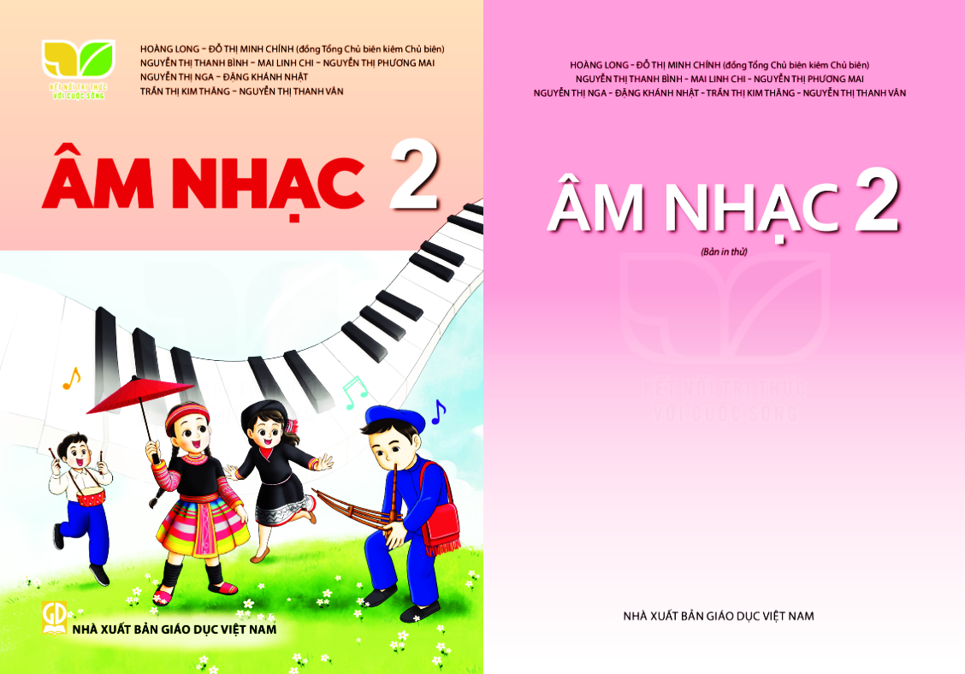


CHỦ ĐỀ 8 - TIẾT 6

Slide 2

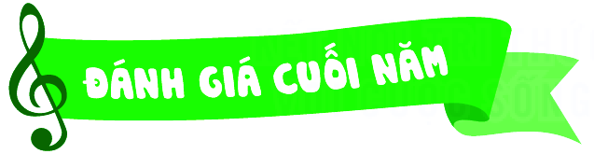
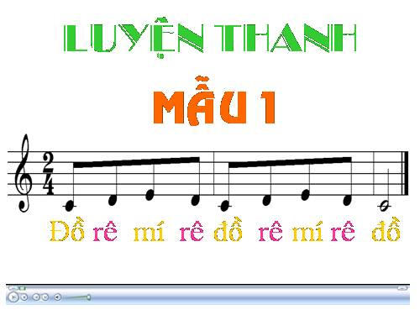
KHỞI ĐỘNG GIỌNG

Slide 3

KIỂM TRA
TIÊU CHÍ ĐÁNH GIÁ

Slide 4


* Mức độ 1: Biết
+ Biết/ nhớ/ nói được tên và tác giả của bốn bài hát: Hoa lá mùa xuân; Mẹ ơi có biết; Trang trại vui vẻ; Ngày hè vui.
+ Biết tên các nốt nhạc: Đô, Rê, Mi, Pha, Son, La.
* Mức độ 2: Hiểu
+ Hát được 4 bài hát (nêu trên).
+ Đọc được bài Số 3,4.
+ Biết nhạc cụ maracas và sử dụng được nhạc cụ để đệm theo nhịp điệu bài hát/ bài đọc nhạc.
+ Biết và kể lại được nội dung câu chuyện âm nhạc.

Slide 5
* Mức độ 3: Vận dụng – sáng tạo.
+ Thể hiện được tính chất âm nhạc (nhịp điệu) của bài hát, khi trình bày có sáng tạo, nét mặt biểu cảm, động tác cơ thể hay biết dùng nhạc cụ/ vận động minh họa để phần trình diễn thêm sinh động.
+ Thể hiện bài đọc nhạc: Biết kết hợp gõ đệm với các hình thức theo phách/ nhịp/ vận động theo nhạc. Nhận biết và thể hiện các yêu cầu thay đổi về sắc thái (to – nhỏ), ... khi hát, đọc nhạc, hay chơi trò chơi. ...
+ Tự tin và biểu lộ cảm xúc khi thể hiện các nội dung thực hành âm nhạc trước tập thể.
+ Biết chia sẻ, giúp đỡ và hợp tác với các bạn khi làm việc nhóm để cùng hoàn thành nhiệm vụ chung.

Slide 6
KIỂM TRA

Slide 7
- Trình bày hát theo nhạc đệm kết hợp vỗ tay/ gõ đệm, vận động cơ thể, động tác minh họa theo nhịp điệu bài hát:
+ Hoa lá mùa xuân.
+ Mẹ ơi có biết.
+ Trang trại vui vẻ.
+ Ngày hè vui.
- Trình bày đọc nhạc theo nhạc đệm, kí hiệu bàn tay kết hợp vỗ tay/ gõ đệm, vận động cơ thể theo nhịp điệu bài:
+ Bài Số 3.
+ Bài Số 4.
- Kể câu chuyện:
+ Câu chuyện về bài hát Chú voi con ở Bản Đôn.
- Sử dụng nhạc cụ Maracas, nhạc cụ gõ để gõ đệm cho bài hát/ đọc nhạc

Slide 8
TỔNG KẾT CUỐI NĂM

Slide 9
NỘI DUNG (4 chủ đề)
+ Hát: Hoa lá mùa xuân; Mẹ ơi có biết; Trang trại vui vẻ; Ngày hè vui.
+ Đọc nhạc: Số 3, Số 4.
+ Nhạc cụ: Dùng nhạc cụ gõ đệm theo hình tiết tấu.
+ Nghe nhạc: Bài hát Ru con, Vũ khúc đàn gà con, Mùa hè ước mong.
+ Thường thức âm nhạc: Câu chuyện về bài hát Chú voi con ở Bản Đôn..

